Slide 1
LÉČIVÉ ROSTLINY
MASARYKOVA UNIVERZITA
PEDAGOGICKÁ FAKULTA
Předmětu: Léčivé rostliny UOPK_5003
Vyučující: Mgr. Jiří Šibor, Ph.D.
Autor: Bc Danuše Bilá, UČO: 453568
Obor: Učitelství odborných předmětů
Datum: Listopad 2016

Slide 2
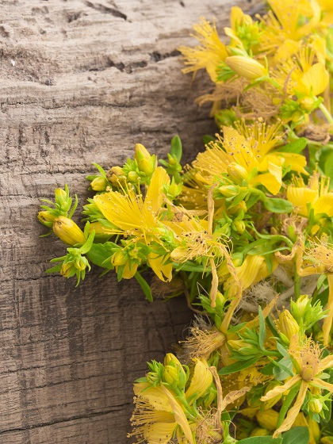
TŘEZALKOVÝ OLEJ
Hypericum perforatum
Lidově označená jako- bylina sv. Jana,
svatojanská bylina,
čarovník,
krevníček

Slide 3
Třezalka tečkovaná
Z rodu třezalkovitých
  Při sběru nesmíme zaměnit s třezalkou skvrnitou - ta má na průřezu lodyhu čtyřhrannou
30-60 cm vysoká bylina, rostoucí na slunečných místech - loukách, pasekách, příkopech
Droga
Obsahuje katechinové třísloviny, flavonové glykosidy, silice, hypericiny, fenolická červená barviva

Slide 4
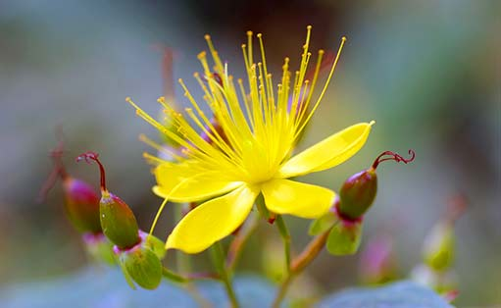
Třezalka tečkovaná
Červená barva
Příjemná vůně
Obsahuje červené barvivo – hypericin (při rozetření mezi prsty se barvivo uvolní)

Slide 5
Účinky
Podporuje:
  krevní oběh
  vylučování žluči
Působí protizánětlivě

Slide 6
Využití třezalky
Čaje
Koupele
Oleje
Kosmetické využití

Slide 7
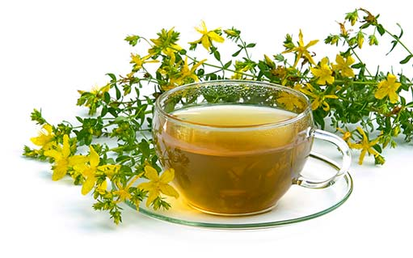
čaj
Připravíme 1 lžíci nasekané třezalky přelijeme hrnečkem horké vody. Necháme 10 minut louhovat. Popíjí se vlažný 3x denně 3 týdny.
Pomáhá při:
    nervových potížích
    poranění
    průjmovému onemocnění
    bolestech zubů

Slide 8
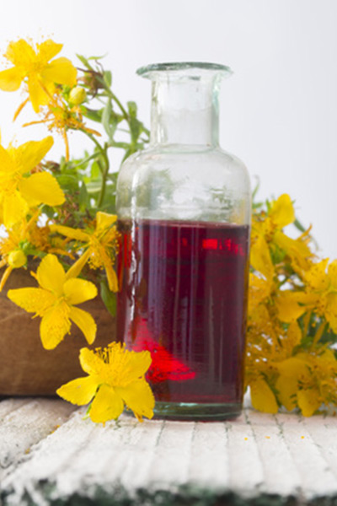
Koupele
Z natě či květů si připravíme příjemnou koupel, která je vhodná:
Při zklidnění
U dětí, které se v noci pomočují

Slide 9
Třezalkový olej
Získává se macerací (máčení květů v oleji na sluníčku) květů třezalky tečkované v oleji
´´květy, natrhané za slunečného dne, volně naplníme do láhve až po hrdlo a zalijeme dobrým stolním olejem (olivovým, slunečnicovým, mandlovým a pod.). Květy musí být v oleji ponořené. Láhev dobře uzavřeme a postavíme ji na několik dní na slunce nebo na teplé místo. Do týdne se olej zbarví do červena. Potom přefiltrujeme přes hadřík, zbytek vylisujeme, olej uschováme v tmavých lahvičkách.´´ citace z https://www.zdravinadlani.cz/lecive-rostliny/trezalka-teckovana
https://www.youtube.com/watch?v=uIzZ2v8DgUk
https://www.youtube.com/watch?v=hOXrrKZ10Bc

Slide 10
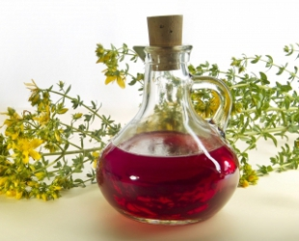
Třezalkový olej
Použití:
K léčbě akné
K ošetření ekzémů (zejména atopického)
Ošetření pohmožděnin
Ke zklidnění popálené kůže sluníčkem
uvolnění křečí, svalové blokády

Slide 11
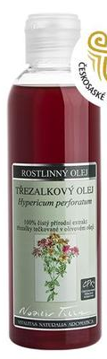
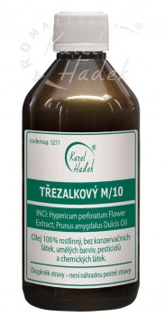
Třezalkový olej
Dodává pleti účinné látky
Používá se na masáže,zejména u malých dětí
Zlepšuje stav ekzémů
Přidává se do koupelí (lžička do vany)
Slouží k regeneraci tkání – záněty žil, bércové vředy, na špatně hojící se tkáně

Slide 12
Třezalkový olej
K užívání vnitřně se doporučuje olej nakapat na cukr a pomáhá:
Povzbuzovat chuť k jídlu
Snižovat bolesti hlavy
Posilovat nervy

Slide 13
POZOR!!!!
Olej je fotosenzitivní – proto se nesmí natírat před opalováním (může dojít k podráždění)
Nesmí se dlouhodobě pít třezalkový olej, může snížit účinek hormonální antikoncepce
Olej nepoužívat při užívání antidepresiv

Slide 14
Odkaz na video

Slide 15
Použité odkazy
Rubcov, V.G., Beneš, K.: Zelená lékárna. Lidové nakladatelství, Praha, 1984. 26-048-84/04-38/
Syrový,V.: Tajemství kosmetiky. Ahomi,s.r.o. 215. ISBN 978-80-903137-7-4
https://www.zdravinadlani.cz/lecive-rostliny/trezalka-teckovana
http://www.ireceptar.cz/zdravi/trezalka-prirodni-antidepresivum/
http://prima-receptar.cz/trezalka-teckovana/
http://eshop.nobilis.cz/aromaterapie-1/trezalkovy-olej.html
http://eshop.karelhadek.eu/trezalkovy-olej-m-10#prettyPhoto

Slide 16
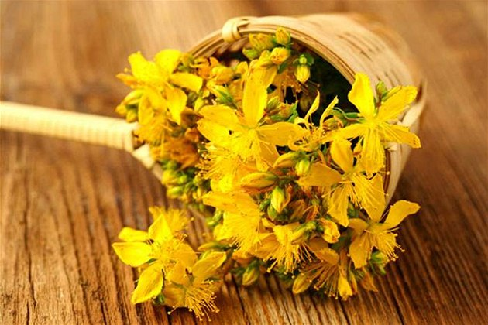
DĚKUJI ZA
POZORNOST

